Slide 1
Повышение мотивации у обучающихся к участию выполнения норматитов комплекса ВФСК ГТО.
МБОУ СОШ №76 города Белово

Slide 2
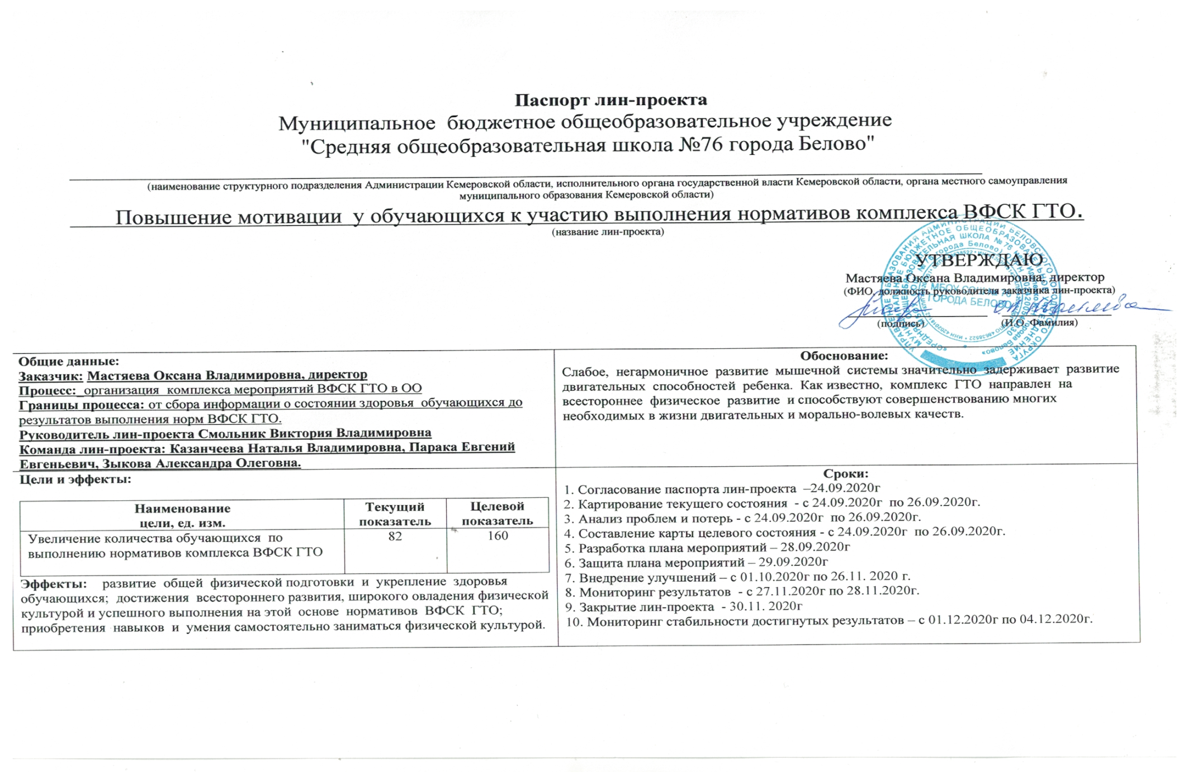
Паспорт проекта

Slide 3
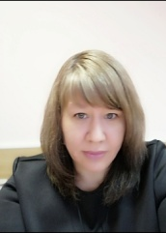
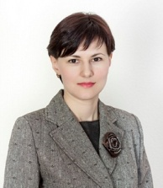
Команда проекта
Смольник Виктория Владимировна – заместитель директора по УВР– руководитель проекта
Парака Евгений Евгеньевич- учитель физической культуры
Мальгина Оксана Николаевна- руководитель ШМО
Казанчеева Наталья Владимировна- учитель физической культуры
Зыкова Александра Олеговна – медицинский работник
Шумило Елена Николаевна – куратор проекта

Slide 4
Процесс создания карты текущего состояния процесса

Slide 5
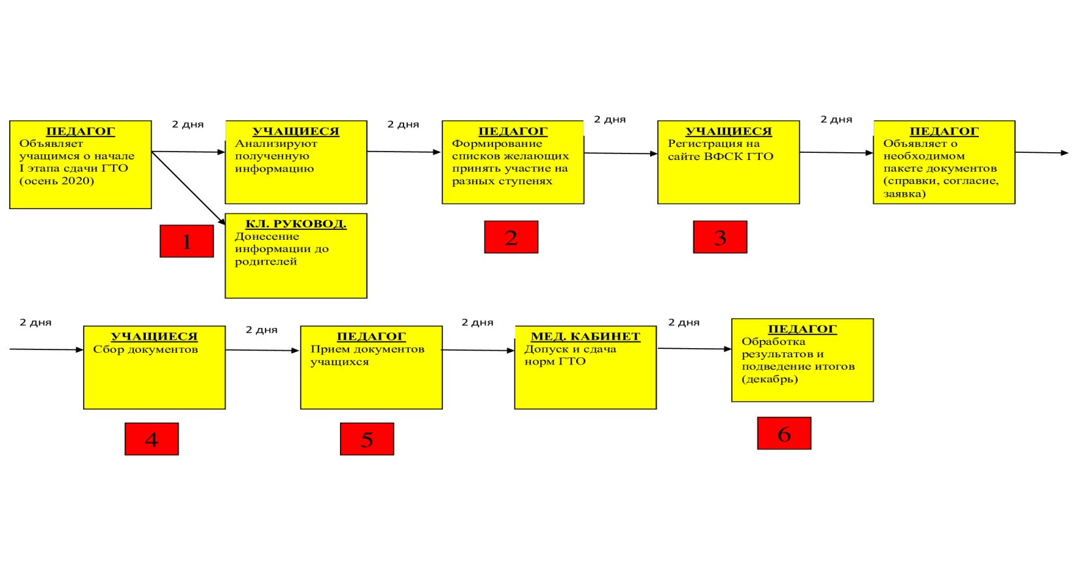
Карта текущего состояния процесса
ВПП- 16 дней
Проблемы:
1.Недостаточное информирование и агитация значения комплекса ГТО в ОО.
2. Излишняя трата времени педагогами на заполнение документов в бумажном виде (формирование списков участников ГТО).
3. Недостаточность знаний для регистрации на сайте ГТО
4.Потеря времени на получение медицинской справки для допуска к сдаче норм ГТО учащимися.
5.Отсутствие участия со стороны родителей начальной школы в вопросе сдачи норм ГТО их детьми .
6. Проблемы с входом в личный кабинет на сайте ГТО для ознакомления с результатами.

Slide 6
Пирамида проблем
Проблемы регионального уровня
Недостаточная работа по агитации занятий физической культурой и спортом как составляющей здорового образа жизни
Проблемы, решаемые организацией
1.Недостаточное информирование и агитация значения комплекса ГТО в ОО.
2. Излишняя трата времени педагогами на заполнение документов в бумажном виде (формирование списков участников ГТО).
3. Недостаточность знаний для регистрации на сайте ГТО
4.Потеря времени на получение медицинской справки для допуска к сдаче норм ГТО учащимися.
5.Отсутствие участия со стороны родителей начальной школы в вопросе сдачи норм ГТО их детьми .
6. Проблемы с входом в личный кабинет на сайте ГТО для ознакомления с результатами.

Slide 7
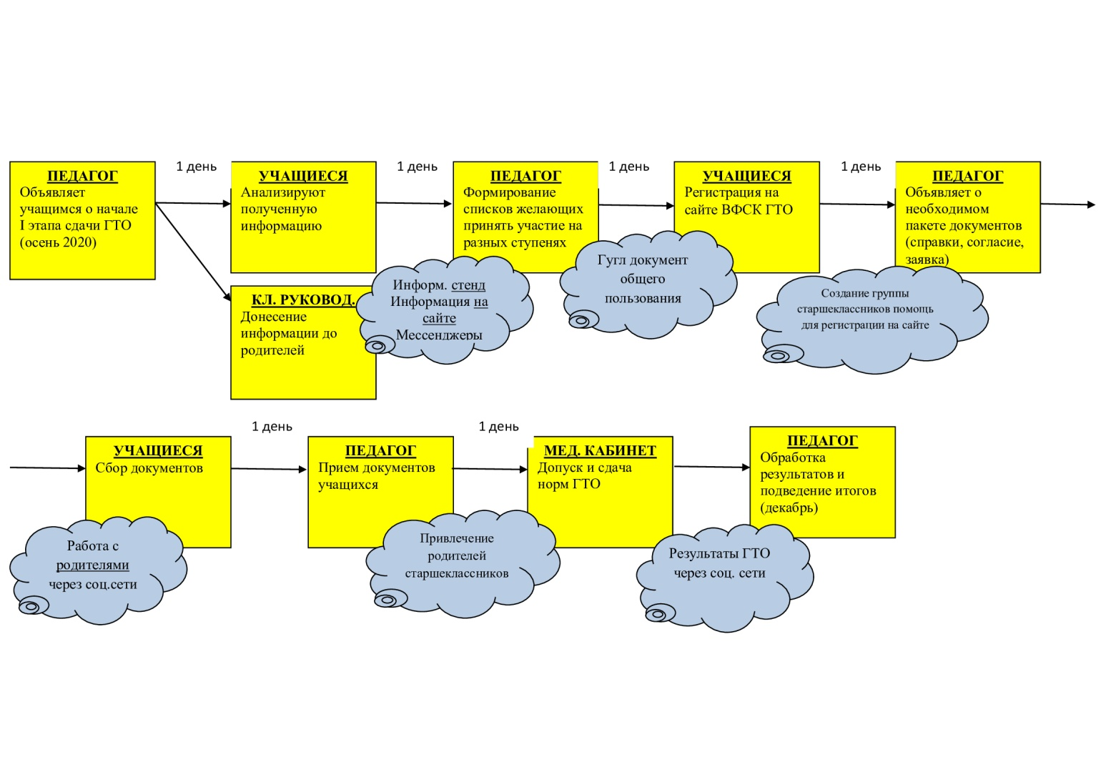
Карта целевого состояния процесса
ВПП – 7 дней

Slide 8
План мероприятий
 | Проблема | Планируемые мероприятия | сроки | Ответственный
1. | Недостаточное информирование о значение комплекса ГТО. | Дополнительная внеурочная деятельность, направленная на улучшение и тренировку физических качеств обучающихся (товарищеские встречи, социальная акция «Я выбираю спорт», спортивные соревнования, весёлые старты). Формирование групп по возрастным ступеням для сдачи норм «ГТО». Создание информационной системы для оперативного информирования обучающихся , родителей (сайт ОО, Instagram, WhatsApp) | 01.10 – 26.11 2020года | Заместитель директора по УВР, учителя физической культуры
2. | Излишняя трата времени педагогами на заполнение документов в бумажном виде( формирование списков участников ГТО). | Создание гугл документа для общего пользования внутри ОО. | 01.10 – 26.11 2020года | Заместитель директора по УВР, учителя физической культуры
3. | Недостаточность знаний для регистрации на сайте ГТО | Создание пошаговой инструкции ( памятки) для регистрации на сайте ГТО. | 01.10 – 26.11 2020года | Заместитель директора по УВР, учителя физической культуры
4. | Потеря времени на получение медицинской справки для допуска к сдаче норм ГТО учащимися. | Согласование графика работы медицинского работника в школе(день, время). | 01.10 – 26.11 2020года | Заместитель директора по УВР, учителя физической культуры, медицинский работник
5. | Отсутствие участия со стороны родителей начальной школы в вопросе сдачи норм ГТО их детьми | Беседы на родительских собраниях направленные на пропаганду здорового образа жизни, значимости ГТО, адресная помощь. | 01.10 – 26.11 2020года | Заместитель директора по УВР, учителя физической культуры
6. | Проблемы с входом в личный кабинет на сайте ГТО для ознакомления с результатами. | Размещение информации о результатах сдачи ГТО в информационной системе (сайт ОО, Instagram, WhatsApp, стенд школы) . | 01.10 – 26.11 2020года | Заместитель директора по УВР, учителя физической культуры

Slide 9
Основные результаты реализации проекта оценивались:
в количестве учащихся, принявших участие в сдаче норм ГТО, результатах сдачи контрольных тестов ГТО и в рамках мониторинговых исследований.

Slide 10
Достигнутые результаты
Наименование цели (ед.изм) | Текущий показатель (весна 2020г) | Целевой показатель (на осень 2020г) | Полученный результат, эффект (осень 2020г)
Увеличение количества обучающихся по выполнению нормативов комплекса ВФСК ГТО | 82 | 150 | 154

Slide 11
Результаты сдачи контрольных тестов ГТО
 | БЫЛО | СТАЛО
золото | 8 | 31
серебро | 30 | 22
бронза | 26 | 52
Итого | 64 | 105

Slide 12
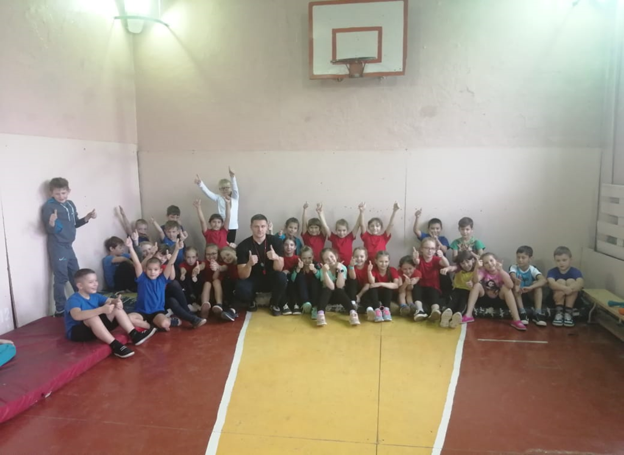
БЫЛО

Slide 13
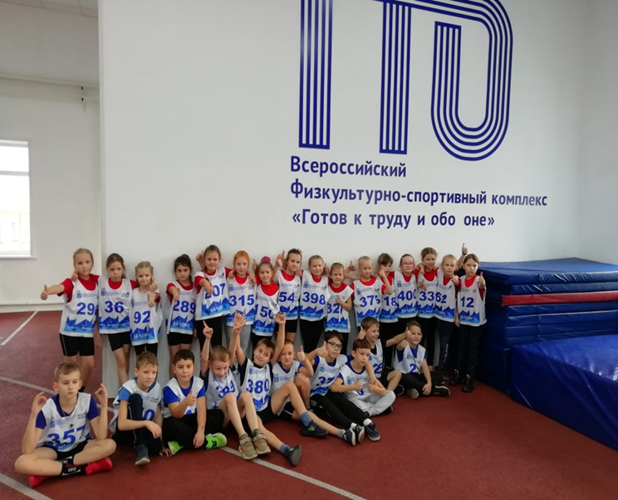
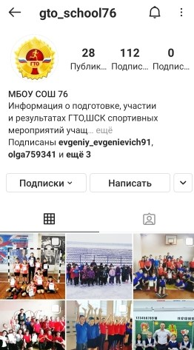
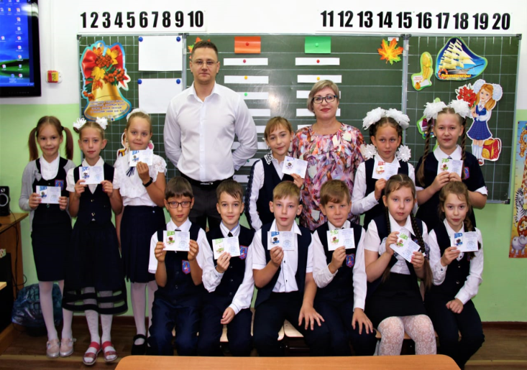
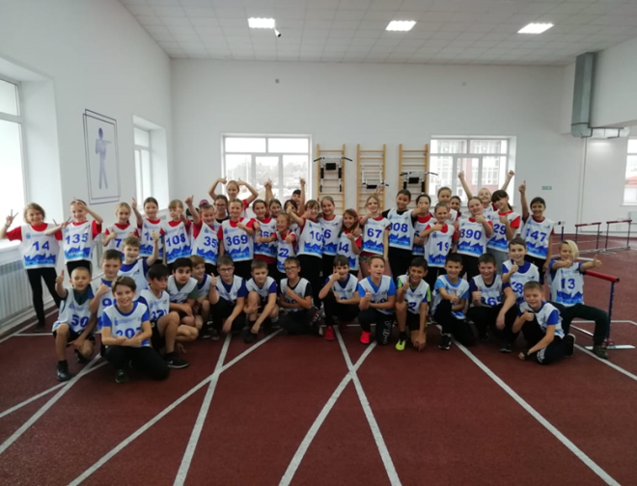
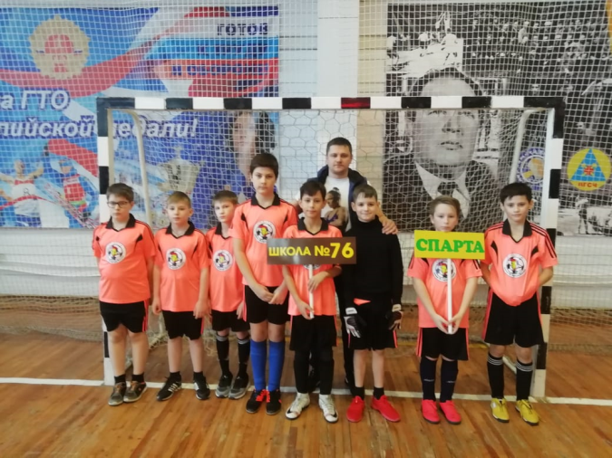
СТАЛО

Slide 14
Ожидаемые результаты:
Развитие общей физической подготовки и укрепление здоровья обучающихся
Достижения всестороннего развития, широкого овладения физической культурой и успешного выполнения на этой основе нормативов ВФСК ГТО
Приобретения навыков и умения самостоятельно заниматься физической культурой

Slide 15
Повышение мотивации у обучающихся к участию выполнения норматитов комплекса ВФСК ГТО.
МБОУ СОШ №76 города Белово

